Slide 1
微机系统与接口技术实验
计算机学院 李勤

Slide 2
实验：静态存储器扩展实验
【基本实验要求】
1.编写实验程序，将0000H ～ 000FH共16个数写入SRAM的从0000H起始的一段空间中，然后通过系统命令查看该存储空间，检测写入的数据是否正确。
2.改变实验程序，按非规则字写存储器，观察实验结果。
3.改变实验程序，按字节方式写存储器，观察实验结果。
【实验目标】
1. 了解存储器扩展的方法和存储器的读/写。
2. 掌握 CPU 对 16 位存储器的访问方法。

Slide 3
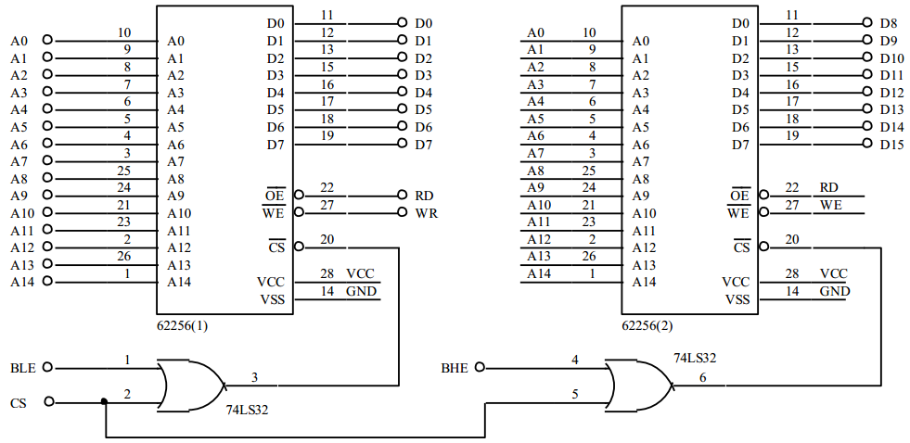
SRAM实验单元由两片62256组成32K x 16的存储访问单元，数据宽度为16位，低字节和高字节的选择由BLE#、BHE#（低电平有效）决定。
每片62256有：
15根地址线 ，2¹⁵=32K
8根数据线。

Slide 4
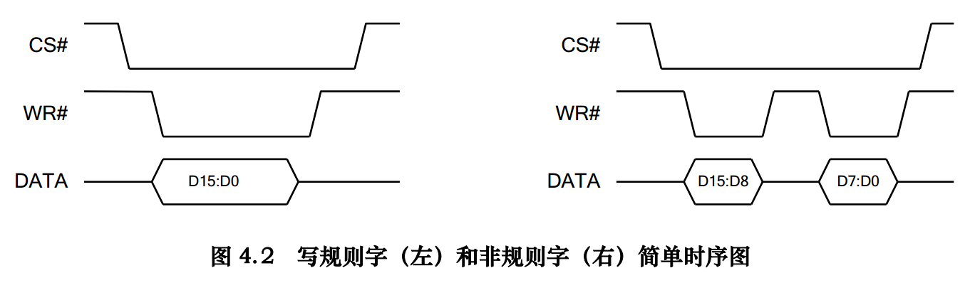
存储器中，从偶地址开始存放的字称为规则字，从奇地址开始存放的字称为非规则字。
处理器访问规则字只需要一个时钟周期， BHE＃和 BLE＃同时有效，从而同时选通存储器奇体和偶体。
处理器访问非规则字却需要两个时钟周期，第一个时钟周期 BHE＃有效，访问奇字
节；第二个时钟周期 BLE＃有效，访问偶字节。

Slide 5
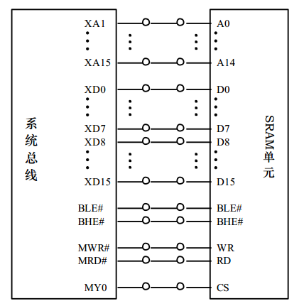
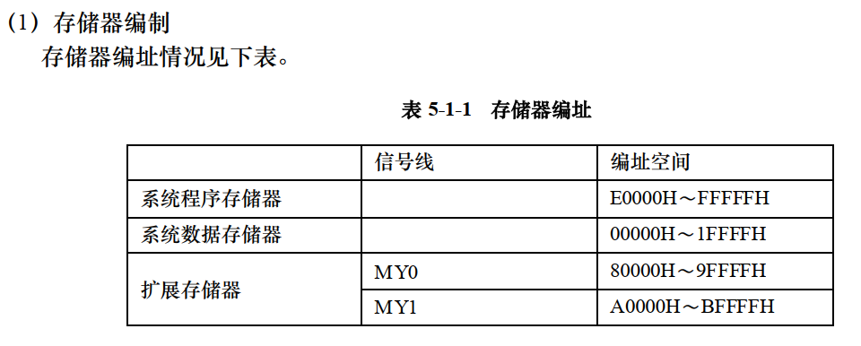
如何连线？
Q：
地址线是XA1-XA15连接A0-A14。为什么？
（XA0未用？）

Slide 6
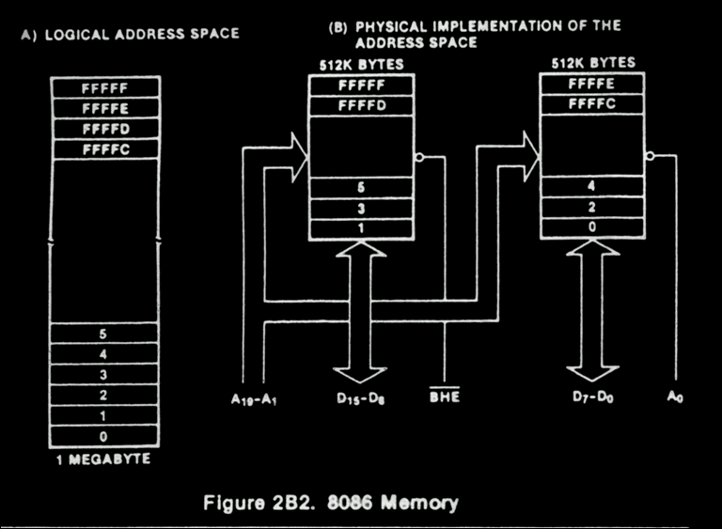
8086 存储器
组织

Slide 7
实验步骤
1.按图接线；
2.编写实验程序；
3.运行程序，待程序运行停止；
4.通过D命令查看写入存储器中的数据
5.改变实验程序，按非规则字写存储器，观察实验结果。
6. 改变实验程序，按字节方式写存储器，观察实验现象。
方法：在“输出”区“调试”页面下输入D命令
格式：D[[段址:]起始地址,[尾地址]]，尾地址可以缺省

Slide 8
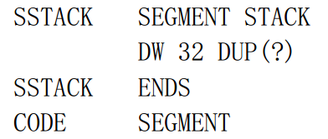

大多数程序需要一个堆栈，来保存寄存器内容或传递参数。
代码段定义
主程序定义为远调用过程

Slide 9
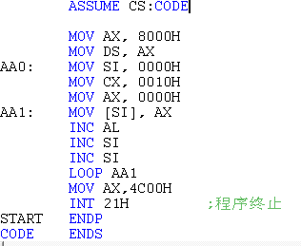
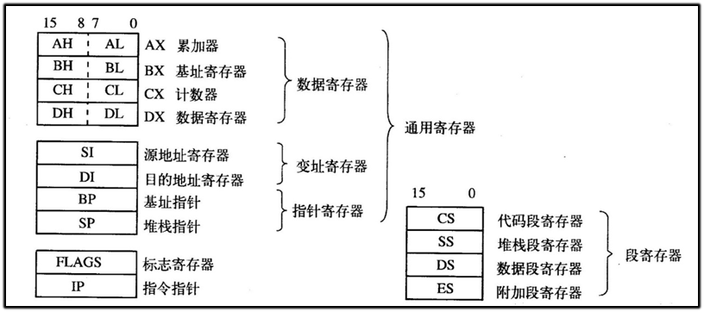
段地址8000H
数据首地址0000H
把AX的值放到地址8000：SI
两次INC SI

Slide 10
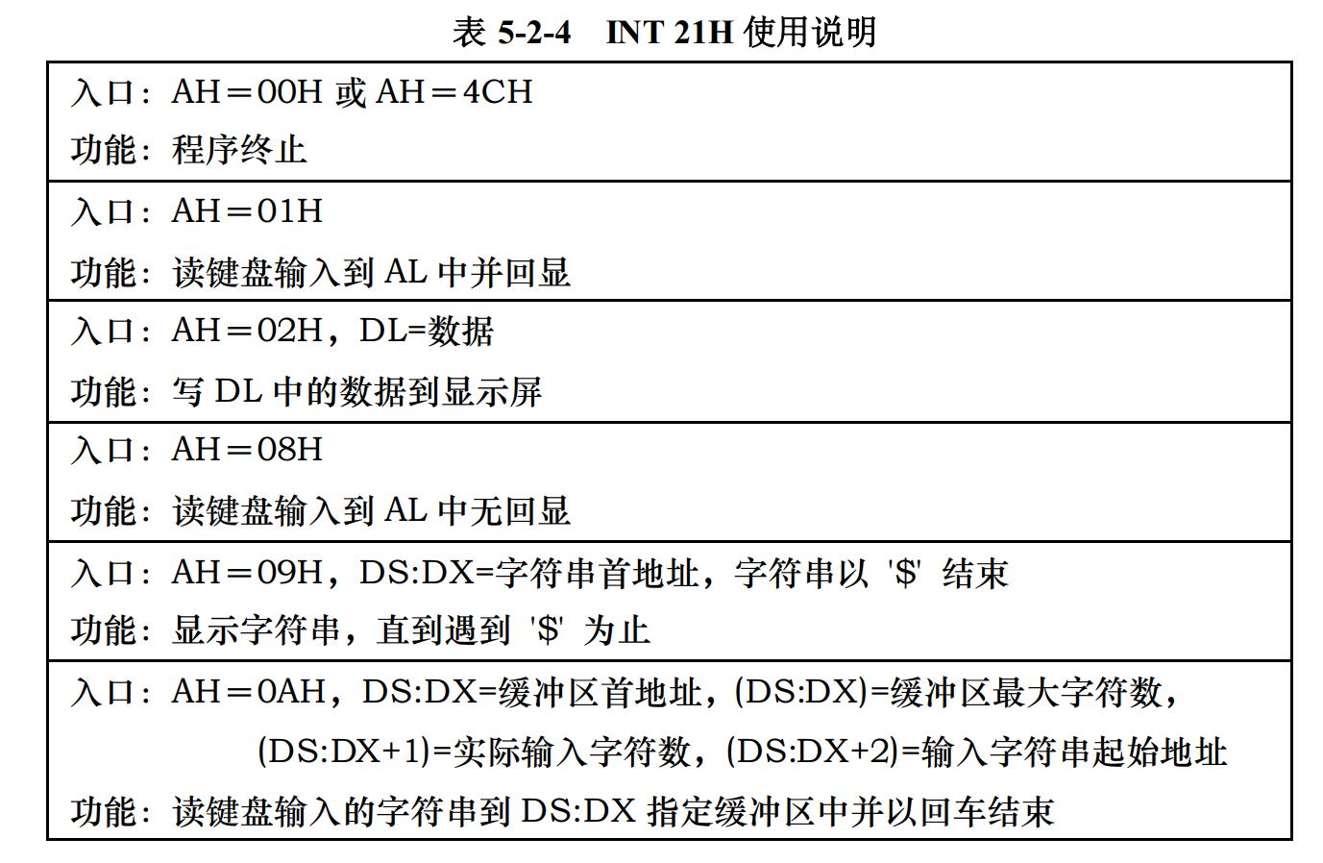

Slide 11
实验一：静态存储器扩展实验
【基本实验要求】
1.编写实验程序，将0000H ～ 000FH共16个数写入SRAM的从0000H起始的一段空间中，然后通过系统命令查看该存储空间，检测写入的数据是否正确。
2.改变实验程序，按非规则字写存储器，观察实验结果。
3.改变实验程序，按字节方式写存储器，观察实验结果。
【扩展实验要求】
完成：将学号写入静态存储器中，然后通过D命令查看写入的数据。（注意高位和地位的顺序。）

